Slide 1








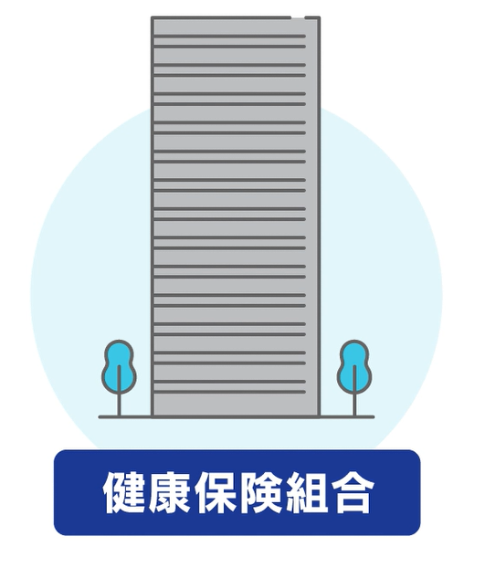





^{事業主の皆さま}
^{令和８年}
^{11月から}
^{健保組合への電子申請が}
^{e-Gov電子申請に移行します}
^{電子申請が年金と同じルートになり、申請方式が拡大します！！}
NEW
e-Gov
アプリ
方式拡大
e-Govに
移行
人事給与システム
マイナポータル
健保組合の電子申請手続きについては、これまで人事給与システムがマイナポータルと連携する仕組みがないと電子申請できませんでしたが、年金・雇用保険と同様にe-Govアプリを使用した申請が可能となります（利用開始日は11月中で調整中）。
※人事給与システムからの申請可否については、ベンダーにご確認ください。
※マイナポータルルートの電子申請は、e-Govへの移行後に一定の並行稼働期間を設けた上で、閉鎖されます（日程調整中）。
^{電子申請対象届書として順次追加予定！！}
現状、健保組合へ電子申請できる届書は、適用関係の15届のみですが、今後は保険給付の申請も可能となる予定です。
まずは、現行の15届をe-Govに移行した上で、その後順次追加していきます。
（特定の法人の事業所に電子申請が義務化された届書（下表の の３届）は、これまで通りで変わりません。）
現在申請可能な届書 （15届）
追加検討中の届書案 ※時期未定
資格取得届・資格喪失届・算定基礎届・月額変更届・賞与支払届・被扶養者異動届
産前産後休業終了時報酬月額変更届・育児休業等取得者申出書（新規・延長）/終了届・産前産後休業取得者申出書/変更（終了）届介護保険適用除外等該当・非該当届
新規適用届・任意適用申請書・任意適用取消申請書・一括適用承認申請書・育児休業等終了時報酬月額変更届
適用関係
住所変更届・氏名変更届
資格確認書交付申請書
給付関係
傷病手当金支給申請書
出産手当金支給申請書
療養費（治療用装具）支給申請書
^{申請方式を検討するためのフローチャート}
以下の設問に回答して、御社の最適な申請方式をご検討ください。
Q1
ご利用中の人事給与システムがe-Gov とAPI連携する予定ですか？（※１）
【申請方式❶】
人事給与システムから直接
電子申請してください。
Q2
Q3
申請する届書は、６届【取得・喪失・月変・賞与・算定・扶養異動】ですか？（※２）
人事給与システムや届書作成プログラムを用いて届書データをCSVで作成できますか？（※３）
【届出方法❷】
e-Govアプリのうち(CSV添付方式)
で電子申請してください。
YES
NO
【届出方法❸】
e-Govアプリのうち(直接入力方式)
で電子申請してください。
（※１） e-GovへのAPI連携の対応状況については、人事給与システムベンダーへ確認ください。
（※２） ６届以外は、CSV添付方式に対応していないため、直接入力方式での申請となります。
（※３） 人事給与システムでCSVデータを作成できるかについては、人事給与システムベンダーへ確認ください。

Slide 2

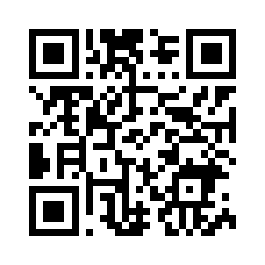
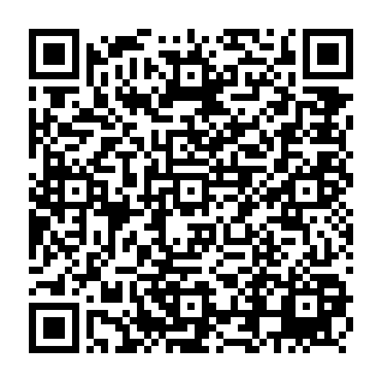
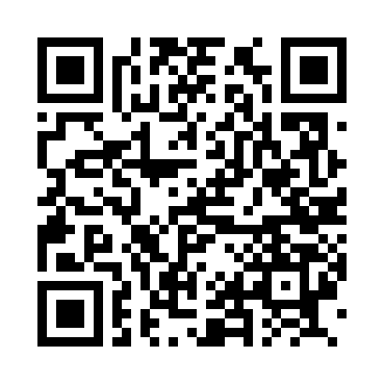
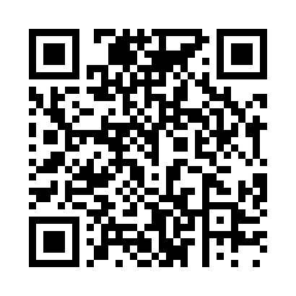
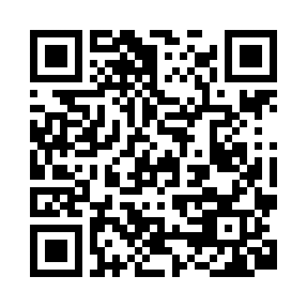
^{e-Govアプリのご紹介}
e‑Govアプリは、e‑Govを利用するための公式ソフトウェアです。直接入力方式またはCSVファイル添付方式により電子申請することができます。
① CSVファイル添付方式 | ② 直接入力方式
日本年金機構が提供する届書作成プログラム、または人事給与システム等で作成したCSV形式の届書データを添付して、e-Govアプリから申請します | e-Govアプリを使用して、１件ごとに申請画面に直接入力して申請します
資格取得届・資格喪失届・算定基礎届
月額変更届・賞与支払届・被扶養者異動届
資格取得届・資格喪失届・算定基礎届
月額変更届・賞与支払届・被扶養者異動届
産前産後休業取得者申出書/変更（終了）届
産前産後休業終了時報酬月額変更届
育児休業等取得者申出書（新規・延長）/終了届
育児休業等終了時報酬月額変更届
介護保険適用除外等該当・非該当届
新規適用届・任意適用申請書
任意適用取消申請書・一括適用承認申請書
現行の15届
^{主な照会先・マニュアルの掲載場所}
内容 | 照会先 | 照会先の概要 | マニュアル掲載場所
e-Govの 使い方 ・ e‐Gov アカウント について ※電子申請に関する 照会対応は準備中 | e-Gov利用者サポートデスク https://www.e-gov.go.jp/ contact | ① Webフォーム（24時間受付） 受付：年中無休・24時間 回答：原則メール （必要に応じて電話連絡あり） ② 電話（繁忙期・通常期で時間限定） 電話番号：050-3786-2225 | e-Gov初心者ガイド（全編） https://shinsei.e-gov.go.jp/sites/default/ files/filebrowser/e-gov/doc/preparation/ beginner/beginner_all_v3.pdf
GビズID について | GビズID ヘルプデスク https://gbiz-id.go.jp/top/ contact/contact.html | ①電話での問い合わせ 電話番号：0570-023-797 受付時間：9:00～17:00 （土日・祝日、年末年始を除く） ②メールでの問い合わせ 問い合わせ方法：専用フォーム | ＧビズID ご利用ガイド https://gbiz-id.go.jp/top/manual/ manual.html
人事給与 システム について | 使用する人事給与システムの ベンダー | ー | 使用する人事給与システムのベンダー
^{説明動画の掲載場所}
内容 | 掲載場所 | 照会先 | 留意点備考
電子申請の ご利用案内 e-Gov利用編 （日本年金機構） | YouTube https://www.youtube.com/watch?v=l21a8gV3f68 | 健康保険組合連合会 政策部 ICT 対策グループ denshi-shinsei@kenporen.or.jp | 動画の作成時点から以下の通り一部の内容が変更となっています。 ※e-Govのマイページのレイアウトが機能の追加にともない変更となっている。 ※GビズIDアカウントの取得方法は、書類郵送申請のほか、事業主のマイナンバーカードとスマートフォンアプリを利用したオンライン申請がある。
令和8年8月改訂

